Slide 1

校園實習說明會
華南永昌證券 淡水分公司
協理 許志宇

Slide 2

1
華南金控簡介
2
理財經紀人職涯發展
3
實習規劃與發展

Slide 3

1
華南金控簡介

Slide 4
華南金控沿革
2001年 由華南商業銀行及永昌證券以換股方式成立
華南金控，總部設於台北市，初始資本額新台幣1,000億
2002年 陸續納入中央票券公司，並以換股方式成立華南產險、華南永昌投信等
目前華南金控包含銀行、保險、證券、投資信託、創業投資及資產管理等完整的金融服務集團，資本額新台幣1,154億
KEYWORD

Slide 5
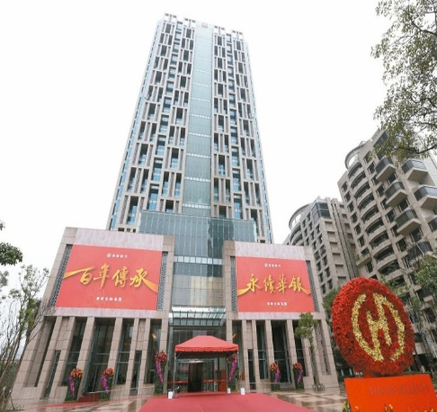
華南金控旗下子公司
華南商業銀行
華南永昌綜合證券
華南永昌投信
華南金資產管理
華南產物保險
華南金創業投資

Slide 6
華南永昌證券沿革
1988年 成立專業證券經紀商、初期資本額2億元。
1990年 開辦承銷、債券業務，擴大為全面性之綜合證券公司
1995年 以『永昌證券』於店頭上櫃交易
1997年 轉投資永昌綜合證券(香港)有限公司
2001年 臨時股東會通過與華南銀行以換股方式設立華南金融控股公司(2880)，為上市公司
KEYWORD
2003年 配合集團子公司名稱更名為【華南永昌證券股份有限公司】

Slide 7

華南永昌證券成員
經紀業務部
(40個據點+186個銀行櫃檯)
承銷部
(4個據點)
債券部
(利率市場)
國際證券
業務分公司
(OSU)
自營部
(證券、期貨)
金融商品部
(商品多元化)
股務代理部
(資本市場)
海外商品部
(複委託)
財富管理部
(基金信託、保險)

Slide 8
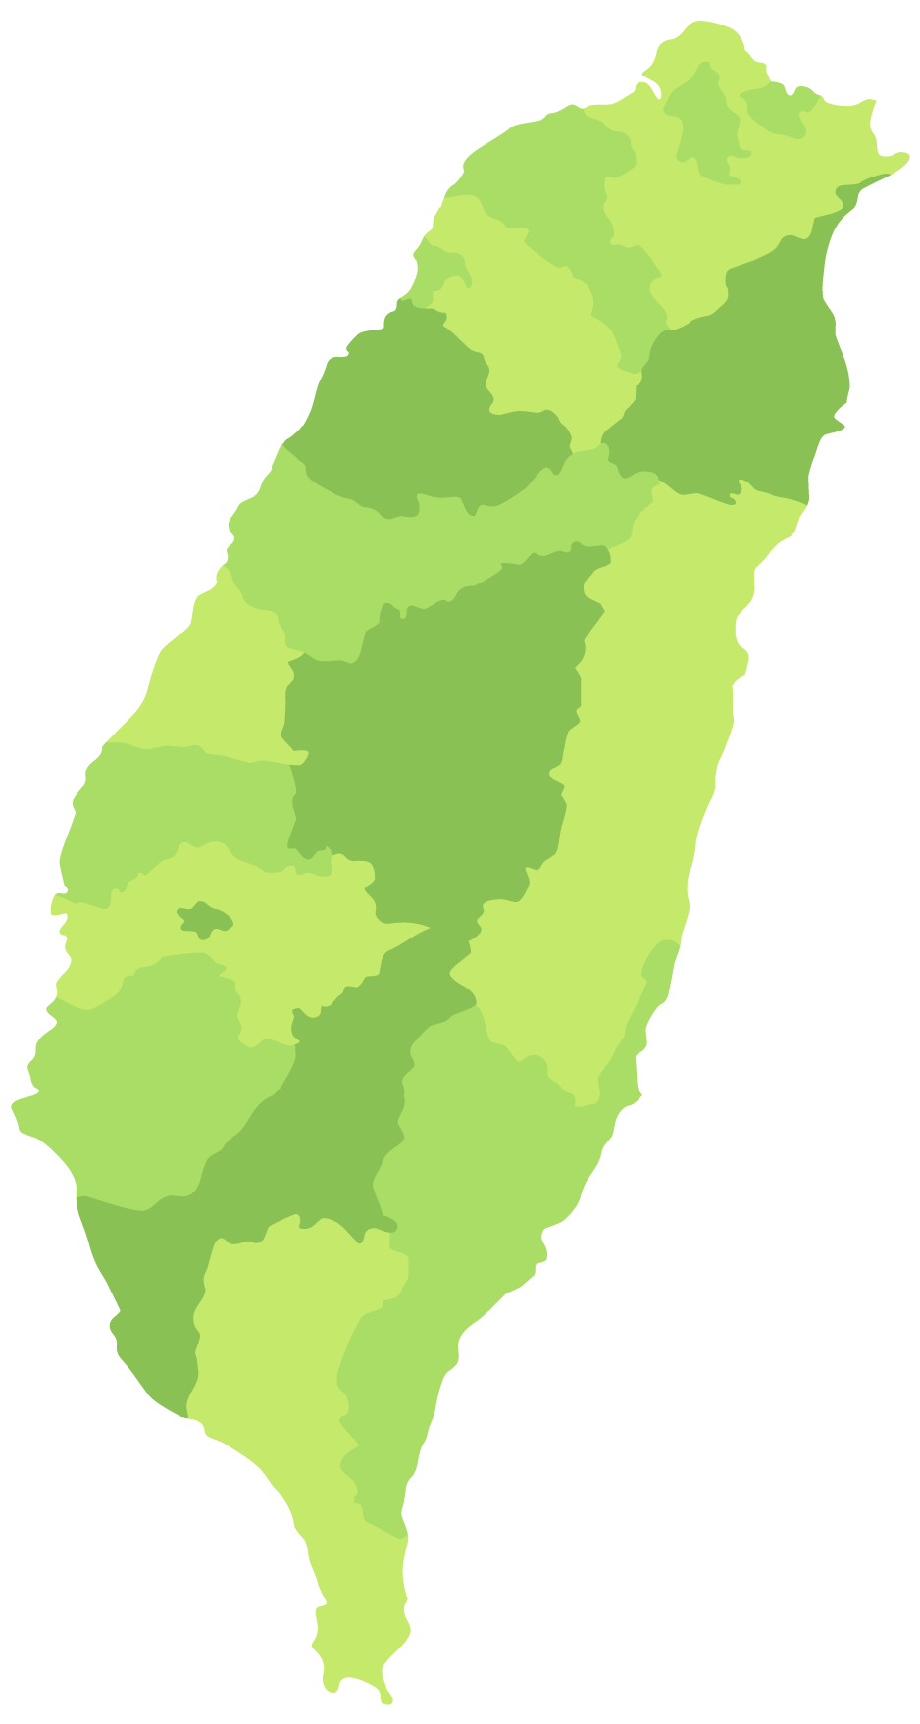
業務與經紀通路
新北
基隆
桃園
台北
新竹
宜蘭
客
戶
700萬戶
苗栗
複委託
衍生性商品
台中
商
品
經紀
期貨
彰化
推廣服務
40家分公司
雲林
理財產品
融資融券借貸
嘉義
186個銀行通路據點
不限用途
款項借貸
共同銷售
台南
台東
財富管理
信託基金
高雄
財富管理
保險代理
屏東

Slide 9
證券分公司架構
營業台主管
營業員
銀行證券櫃檯
財行
主管
開戶信用
輸單人員
機電
經理人

Slide 10
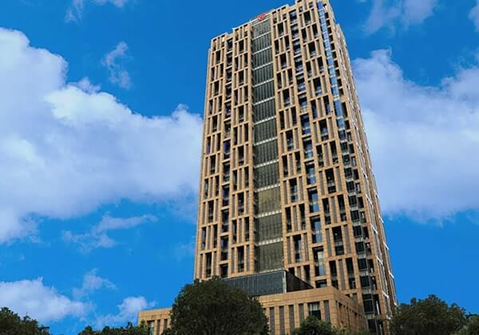

銀行證券櫃檯
186個銀行通路據點
推廣服務
理財服務
銀行證券櫃檯
客
戶
700萬戶
經紀
理財產品
推廣服務
期貨
複委託
理財規劃
衍生性
商品
財富管理
信託基金
不限用途
款項借貸
融資融券 借 貸
財富管理
保險代理
共同銷售-產險 信用卡

Slide 11
分公司業務
上市、上櫃、興櫃、權證股票
受託買賣(整張,零股,零股定期定額)
期貨IB業務(含國外期貨)
外國股票受託買賣(港股,美股,深滬港通)
融資融券借貸
財富管理信託基金
財富管理保險代理
財富管理借券
債券附買回 承銷輔導轉介
T+5借貸
不限用途借貸
共同銷售產險 信用卡
其他經主管機關核准業務

Slide 12

2
理財經紀人
職涯發展

Slide 13
為何要選擇證券業
銀行、保險、證券之中，金融商品覆蓋範圍最廣者為證券業投資專業領域最廣泛精深、 最佳的金融學習發展領域!
證券業務範圍：
有價證券交易、期貨選擇權、衍生性金融商品、信託、財富管理、海外公司債、PGN、ELN、ETN 、海內外基金、保險經紀、不限用途款項借貸等
證券業
銀行業
銀行業務範圍：
存款、授信、(外匯及匯兌)、信託、理財、基金、保險、信用卡等
保險業
保險業務範圍：
壽險、健康險、儲蓄險、意外險、殘扶險、投資型保險等

Slide 14
證券營業員職涯發展
數位證券業務員
轉型為管理職
晉身分析師或操盤人
全方位證券理財人員
朝向業務管理職發展
投顧分析師、投信基金經理人等
理財投資講師
其他金融專業職
快樂投資人
朝向教授理財投資為業
交易員或公司投資長等等
全職操盤以投資為業

Slide 15

營業員的一天
盤後13:30~
盤前07:45~08:10
對帳與回報(客戶帳務) 、明日缺款通知、盤後下單委託與成交回報、電訪、拜訪客戶、業務會議
視訊連線全球股市行情、重要新聞解析、公司政策宣達
盤中09:00~13:30
盤前08:10~09:00
前日欠款通知、現貨、期貨委託、客戶持股檢視與建議、即時新聞資訊通知、檢視客戶下單狀況、電訪
營業員解盤、盤前客戶互動等等、確認交易系統正常

Slide 16

管理職職涯發展
部級主管
區督導
分公司
經理人
營業櫃檯主管
證櫃主管
理財經紀人
16

Slide 17
3
實習方案職涯發展

Slide 18



參加
全方位理財經紀人
實習計畫
全方位
理財經紀人
(儲備)
不只可以取得實習學分，更讓你深入瞭解證券業務範疇、體驗理財業務人員的工作型態，提早與職場接軌，讓你成為未來的全方位理財菁英！
實習對象
大四在學具普通業務員證照
實習期間
114/02/02~114/06/30
實習地點
華南永昌全省分公司

Slide 19
實習條件
(一)需求人員：全方位理財經紀人(儲備)
(二)需求對象：大專院校大四在學生
(三)時 間： 學年實習114/2/02~114/6/30
(四)實習內容：
1.學習有價證券、財富管理與 金融科技相關知識
2.分公司各式商品交易實務見習
3.業務開發技巧
(五)具備證照：證券業務員
(六)個人專長與特質：
1.自許具業務性格
2.對投資理財商品有興趣

Slide 20

薪獎制度
◆實習獎助學金
薪資$29,000 /月+200萬意外險 。
(每周允許最多兩天返校上課，不扣獎助學金)
◆實習聘用(實習滿一個月後，分公司可提報聘用)
薪資$29,000 +午餐130元/日+獎金。
(每周允許最多一天不支薪事假返校上課)

Slide 21

學校課程/職場實務無縫接軌
證券專業知識
證券業務實務
行銷技巧傳授
職場核心職能
每天盤勢分析
實習心得週報
期中成果報告
不定時電話訪談
實習期間表現
優秀者，經評估將任用
為正式員工
實習心得報告
成果分享回饋
證券業務實習
實習狀況追蹤
實習後聘用

Slide 22

實習就業無縫接軌- 晉身全方位理財菁英
不只工作、更學會投資!
如實習表現優異，即可於畢業前提前就業，立即晉身全方位理財理財經紀人的行列！
須實習一個月後並取得(須具備證券、金融常識與道德)。

Slide 23
Q&A

